Slide 1
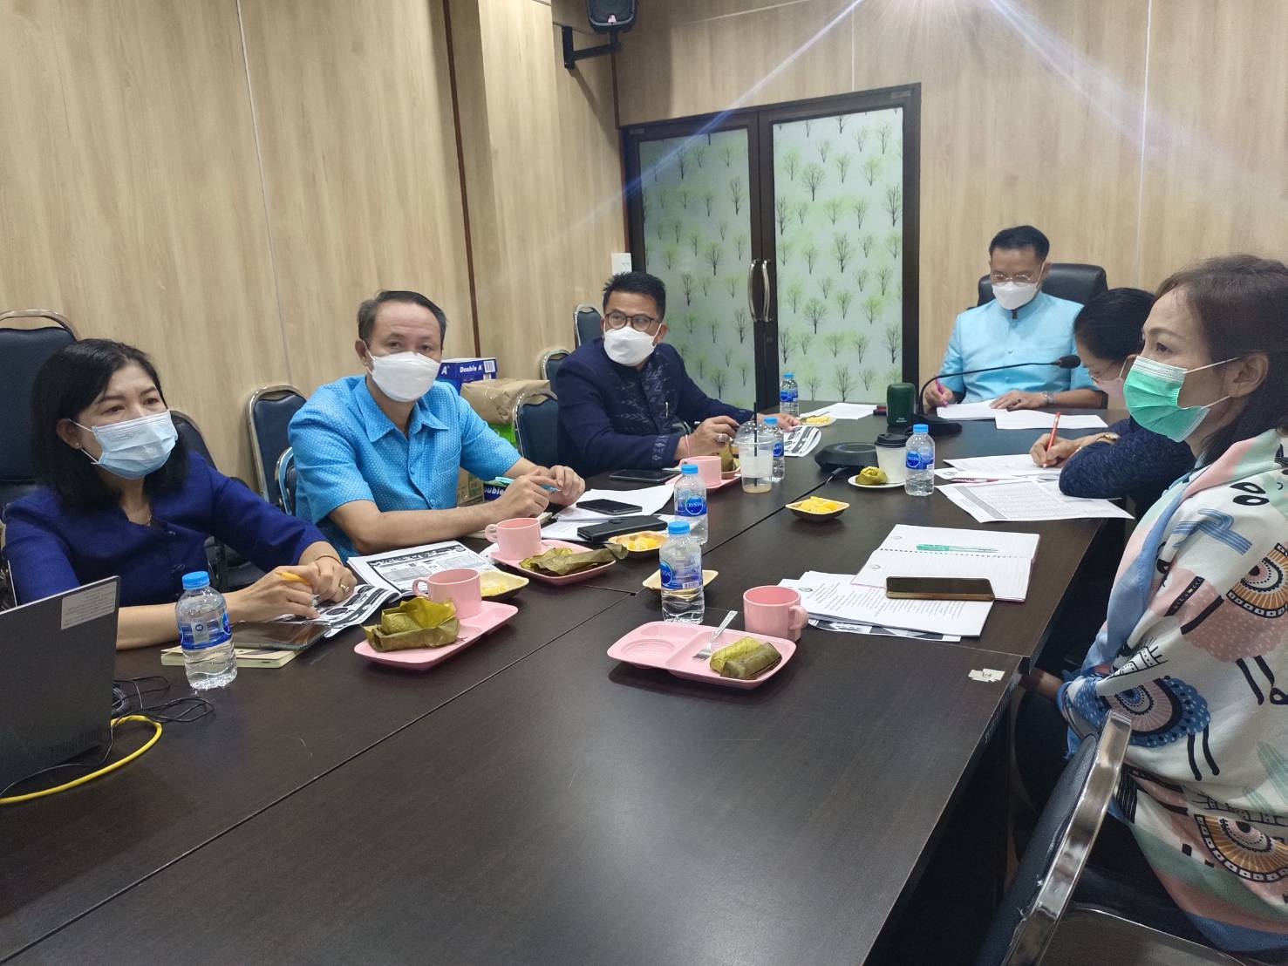
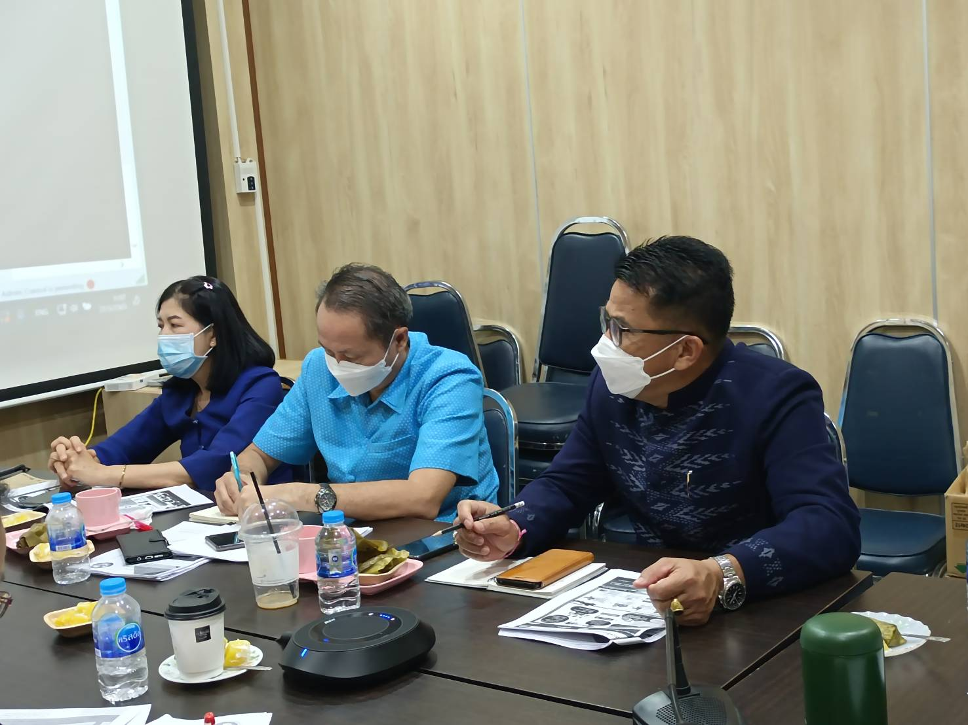
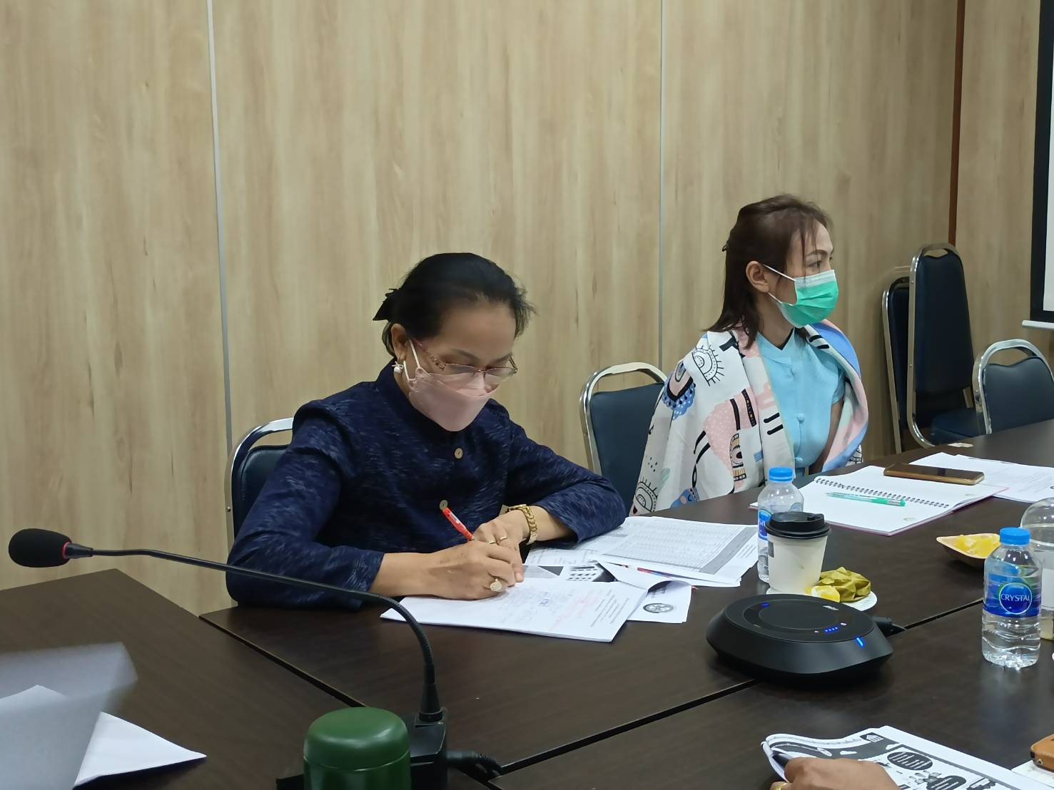
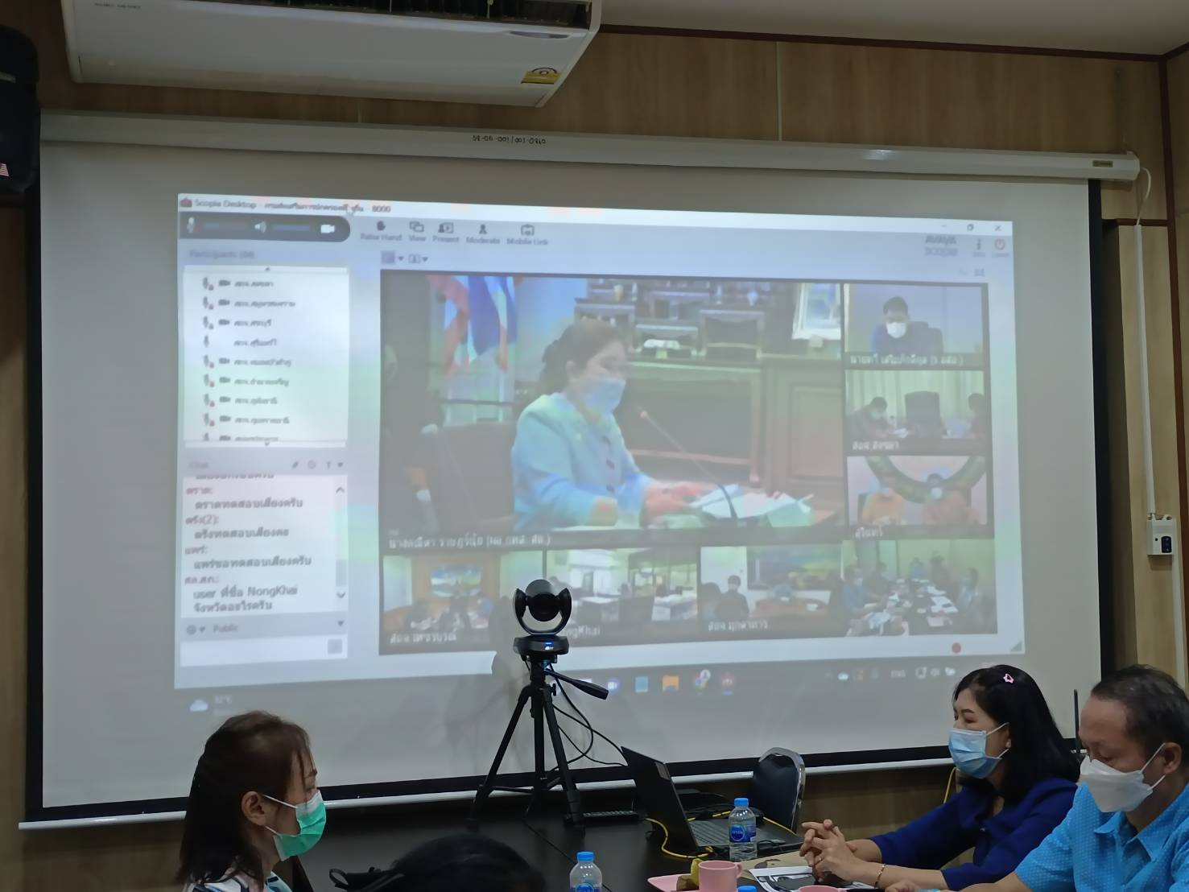
วันที่ 27 พฤษภาคม 2565 เวลา 09.30 น. นายสมยศ นามพุทธา
ท้องถิ่นจังหวัดยโสธร พร้อมด้วยผู้อำนวยการกลุ่มงานฯ /หัวหน้าฝ่ายบริหารทั่วไป ร่วมประชุมกรมส่งเสริมการปกครองท้องถิ่น ประจำเดือนพฤษภาคม 2565 ผ่านระบบ การประชุมทางไกลเครือข่ายอินเทอร์เน็ต ในรูปแบบออนไลน์ (Web Conference ) ของกรมส่งเสริม การปกครองท้องถิ่น ณ ห้องประชุมสำนักงานส่งเสริมการปกครองท้องถิ่นจังหวัดยโสธร ชั้น 2 ศาลากลางจังหวัดยโสธร หลังใหม่

